Slide 1


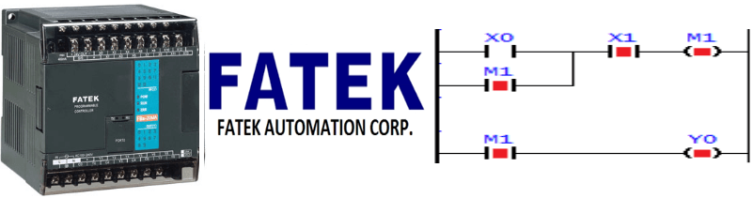

“Comparativa de softwares para PLC”
ALUMNOS:
LUIS ALFREDO PEREZ AGUILAR
JOSE MIGUEL RODRIGUEZ GARCIA
JORGE DANIEL CORCHADO GARIBAY
MONSERRAT RANGEL OLGUIN
MORALES CRUZ ORLANDO ISRAEL
FATEK”
Practica 2

Slide 2
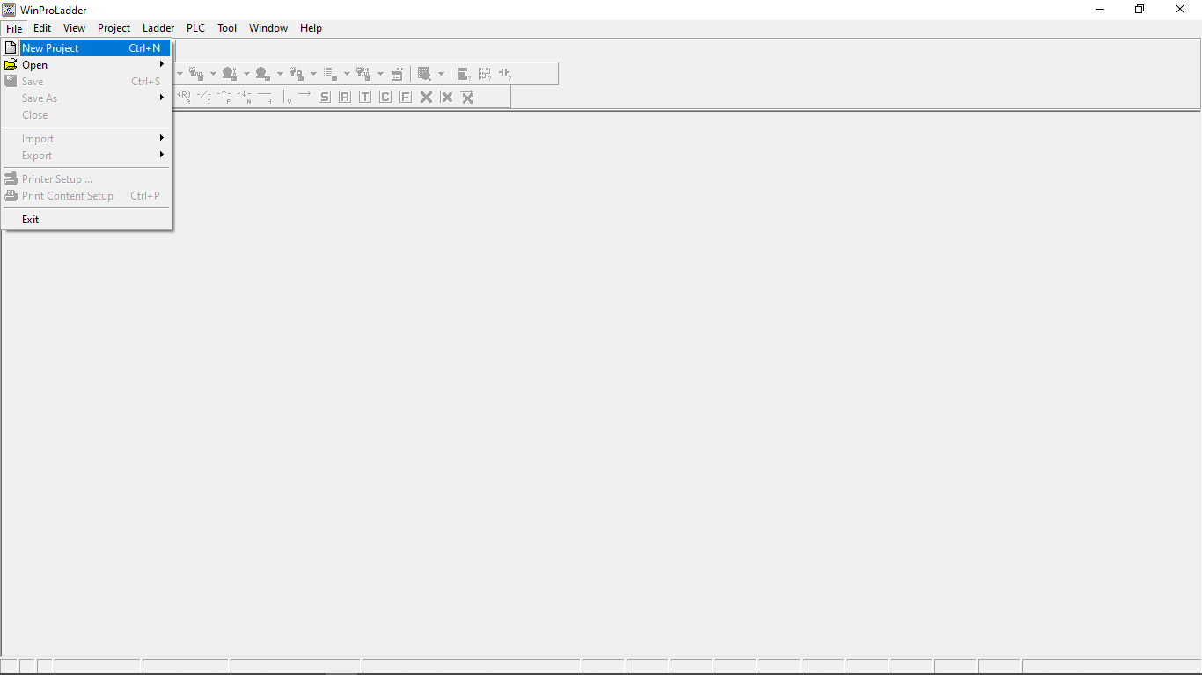

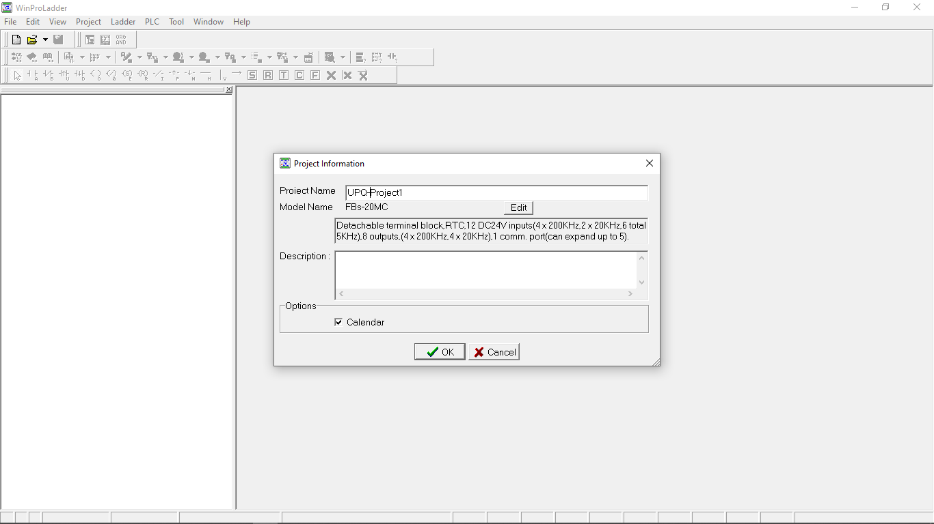
PASOS PARA PROGRAMAR EN FATEK
1. TENEMOS QUE CREAR NUESTRO PROYECTO Y PROGRAMA, EN DONDE SELECIONAREMOS EL TIPO DE CPU QUE SE UTILIZARA.
Fuente: Programar un PLC Fatek e Instalar Software gratuito Winproladder (electricalchile.cl)

Slide 3
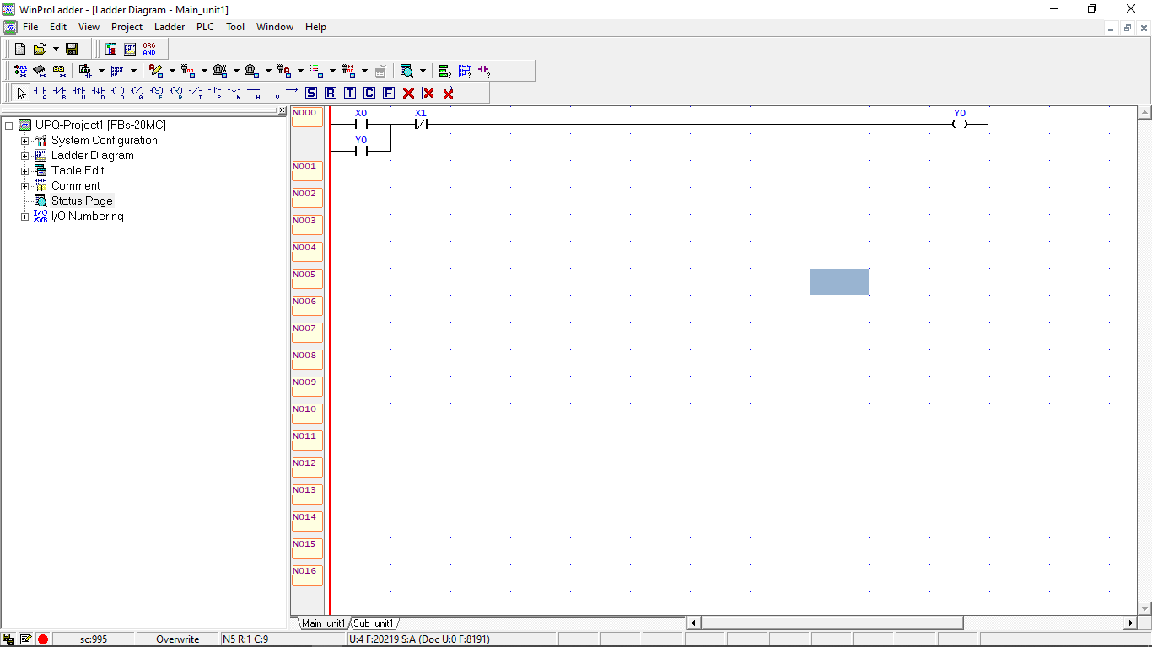
2. AHORA EMPEZAMOS AGREGAR LAS INSTRUCCIONES DEL PROGRAMA A PARTIR DE NA ES : “X0” Y NC ES: “X1” Y UNA SALIDA O ACTUADOR COMO “Y0”
Fuente: Programar un PLC Fatek e Instalar Software gratuito Winproladder (electricalchile.cl)

Slide 4
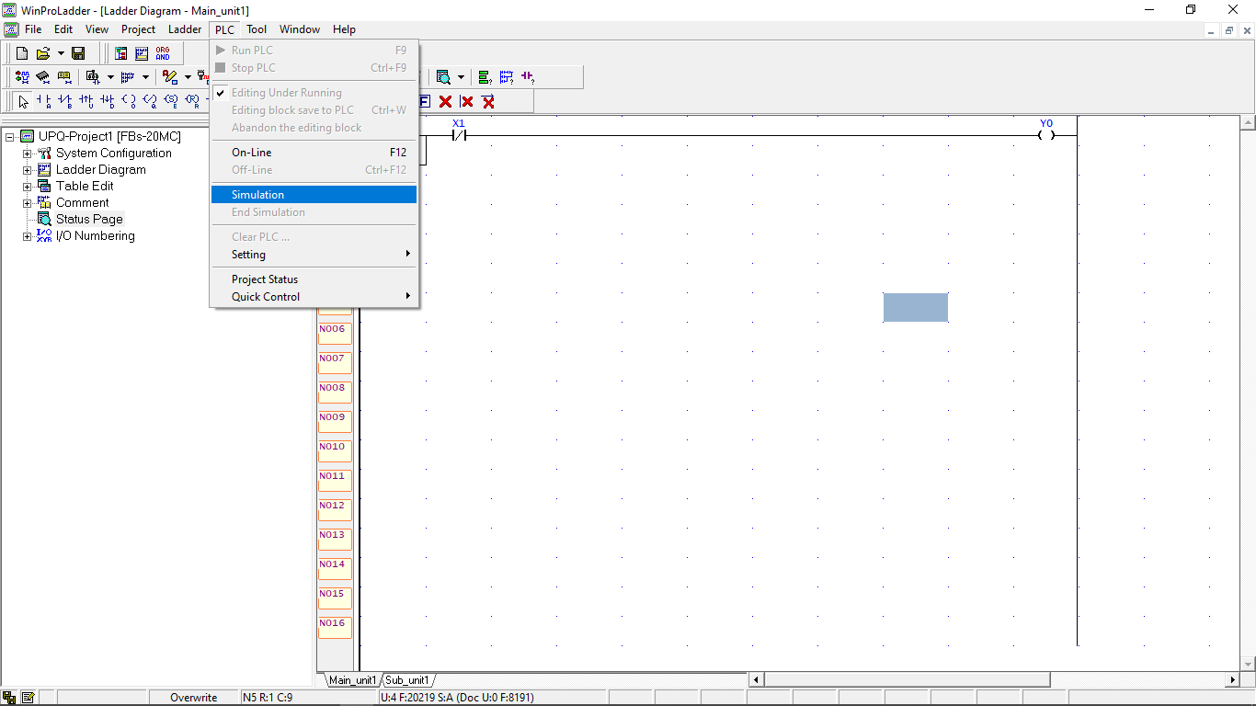
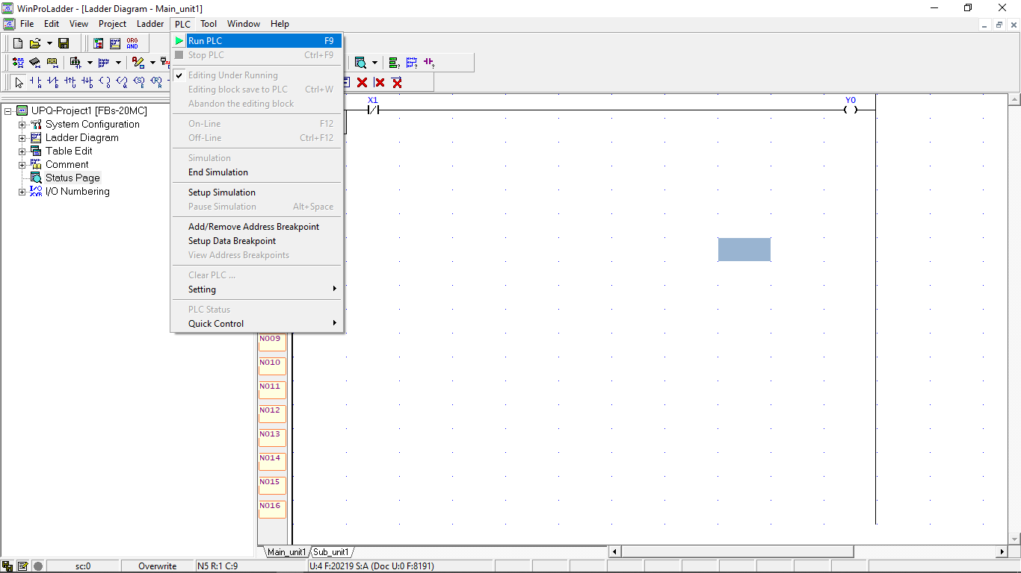
2. YA QUE TIENES TU PROGRAMA CARGADO SEGUIREMOS CON LA SIMULACION DEL PROGRAMA COMO SE MUESTRA A CONTINUACION.
1
2
Fuente: Programar un PLC Fatek e Instalar Software gratuito Winproladder (electricalchile.cl)

Slide 5
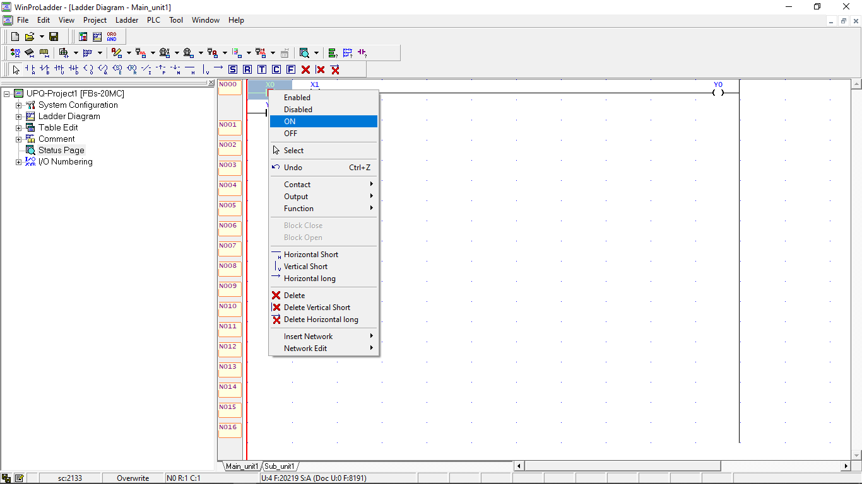
3. SE SELECCIONA EL COMPONENTE QUE SE QUIERE ACTIVAR PRESIONANDO EN LA OPCION DE ON PARA ACTIVAR LA SIMULACION.
Fuente: Programar un PLC Fatek e Instalar Software gratuito Winproladder (electricalchile.cl)

Slide 6
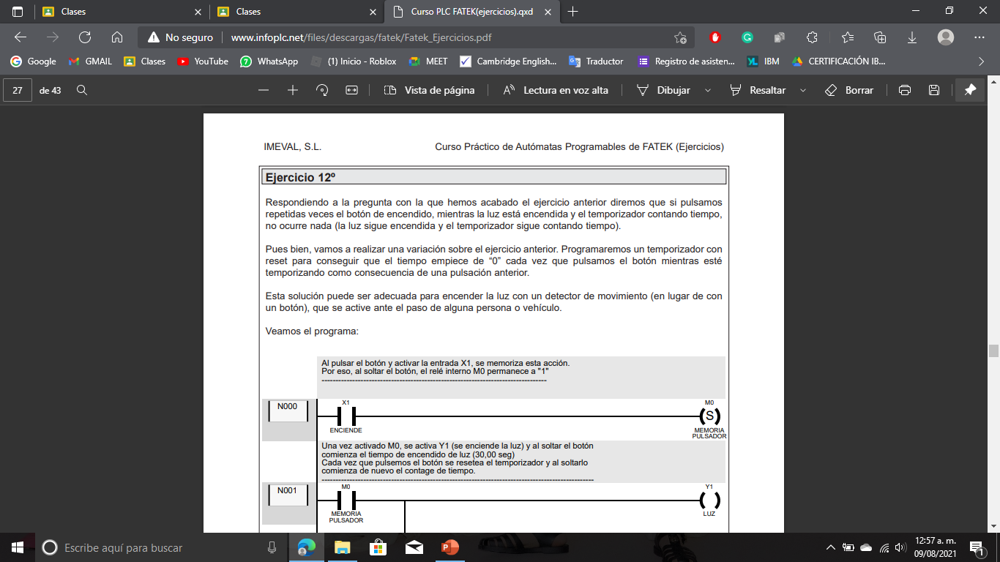
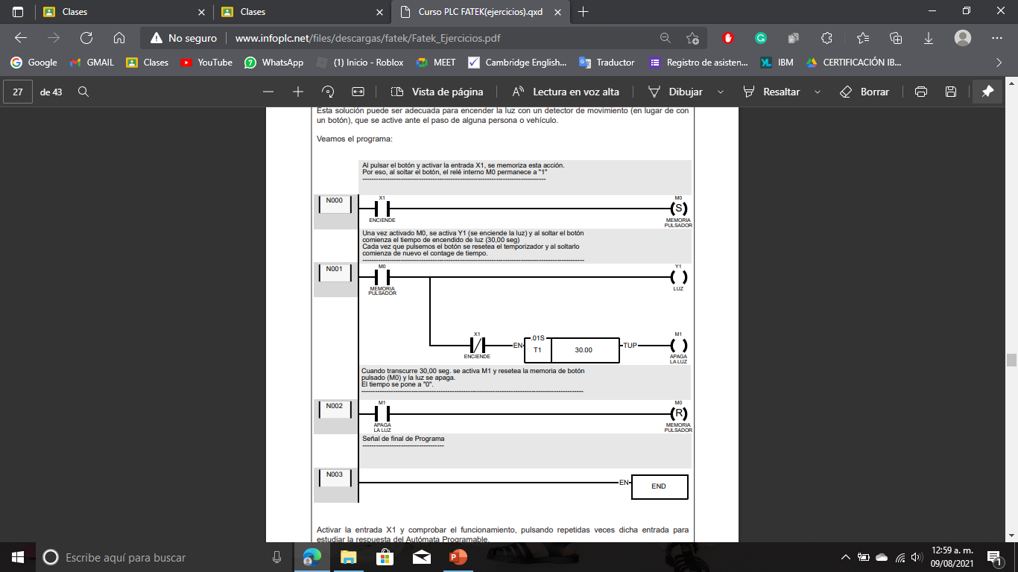
PRACTICA 3:
Fuente: Curso PLC FATEK(ejercicios).qxd (infoplc.net)

Slide 7
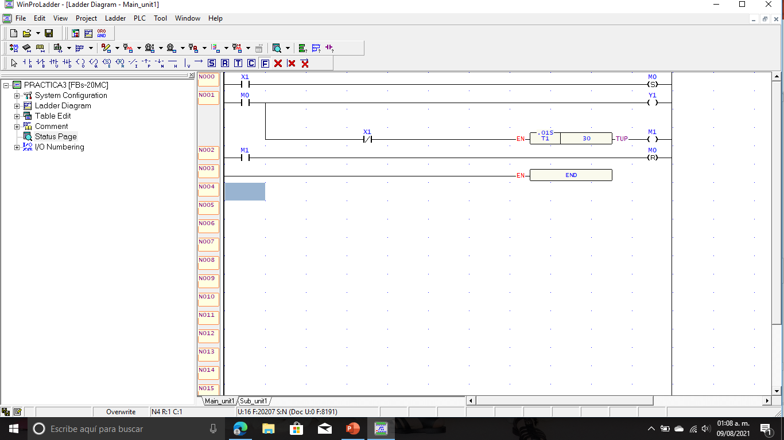
PRACTICA 3:
Agregaremos los componentes necesarios para hacer la programación de la practica 3
Fuente: Curso PLC FATEK(ejercicios).qxd (infoplc.net)

Slide 8
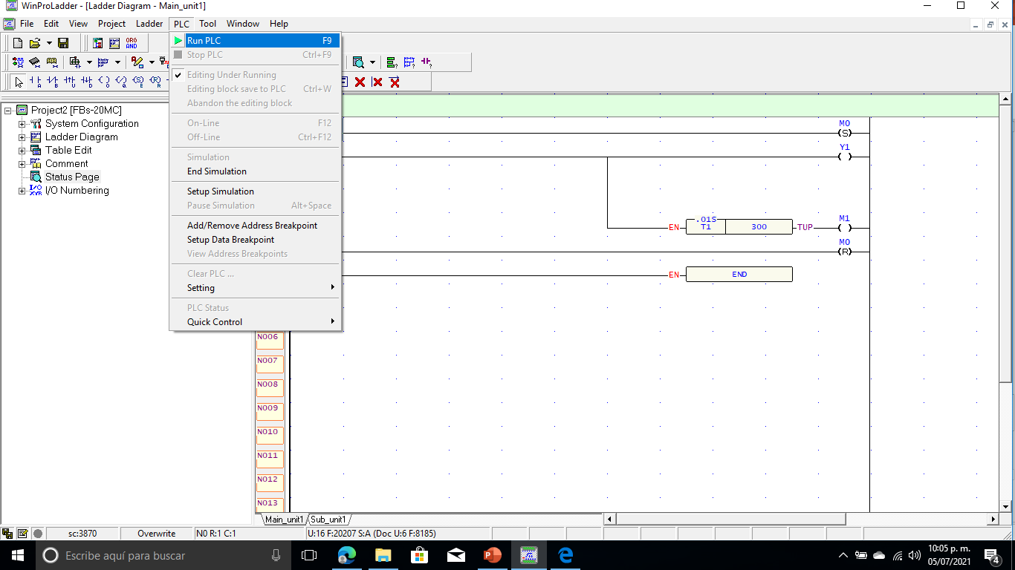
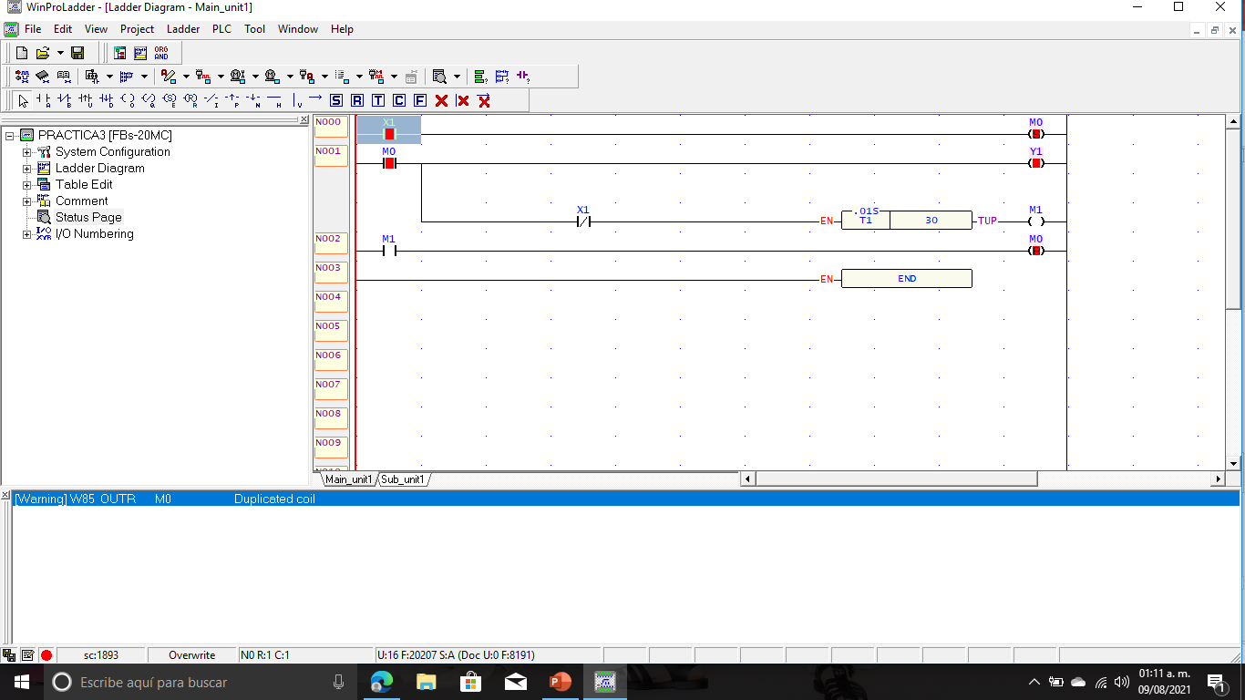
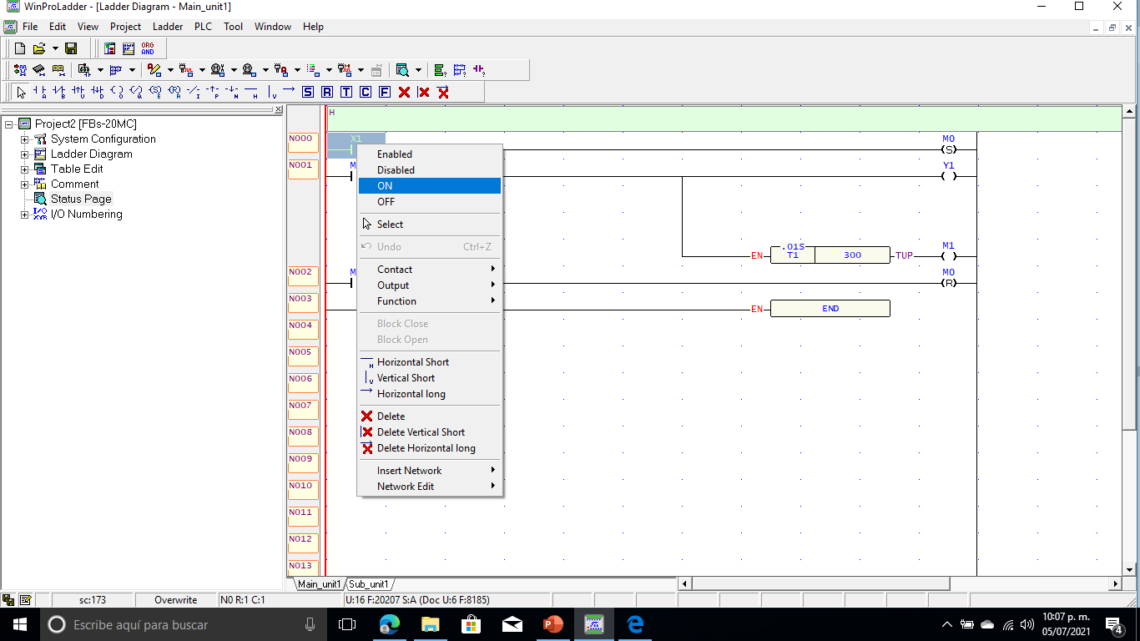
PRACTICA 3:
Fuente: Curso PLC FATEK(ejercicios).qxd (infoplc.net)

Slide 9
PRACTICA 2:
Conclusión:
Fuente: Curso PLC FATEK(ejercicios).qxd (infoplc.net)

Slide 10
GRACIAS POR SU ATENCION

